Slide 1
Eason Lin
2021/1/21

Slide 2
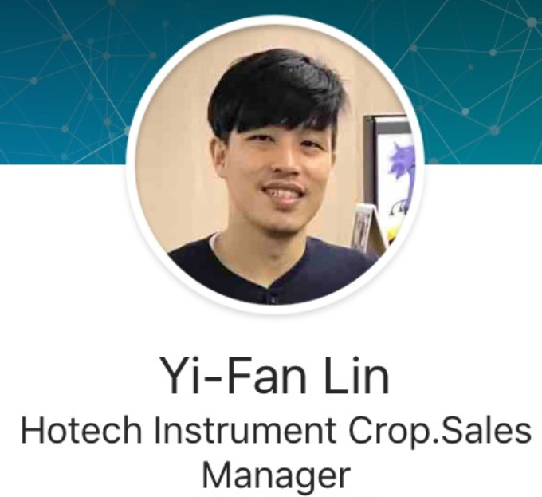
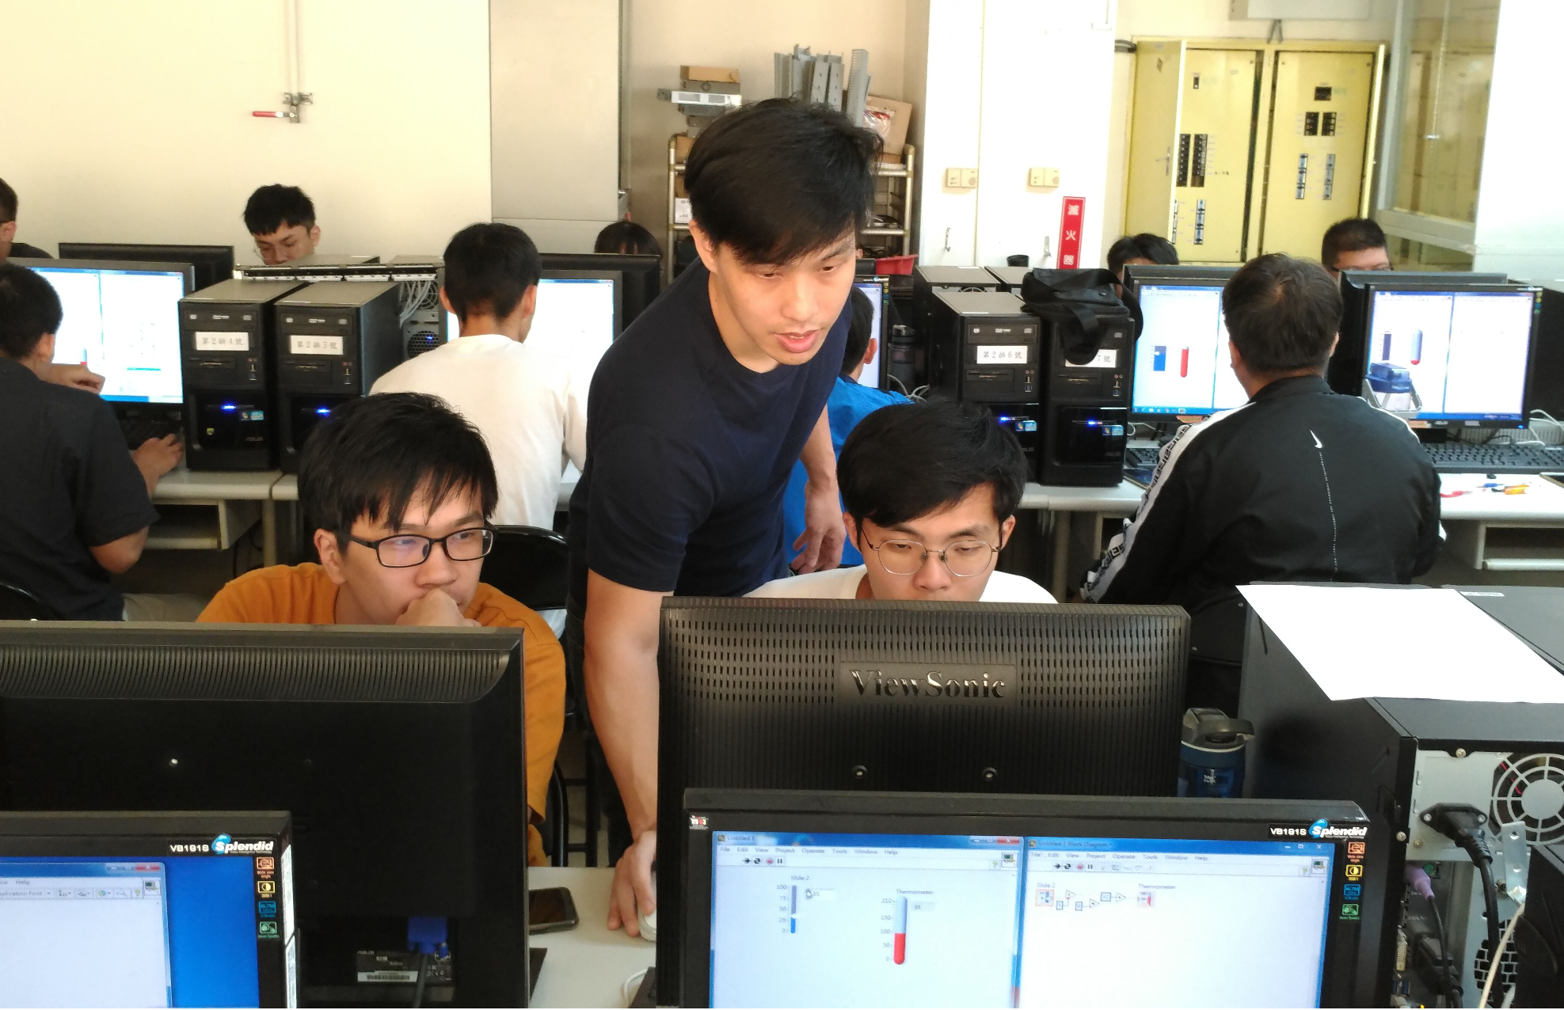
About me
林逸帆 Eason Lin
大安高工 汽車修護科
南台科技大學
機械工程系先進汽車組
國家儀器股份有限公司
- 2007 到職
- 2008 新竹市內勤業務工程師
- 2011 北桃園內勤業務工程師
- 2012 南區資深學術專員
- 2016 業務開發工程師
現職: 和德科儀企業有限公司
翔和科技企業有限公司
- 2017 業務經理
- 凌華科技ADLINK學術總經銷
- 國家儀器NI Partner
- Pico Scope 學術經銷商
- IDS 相機學術銷售

Slide 3
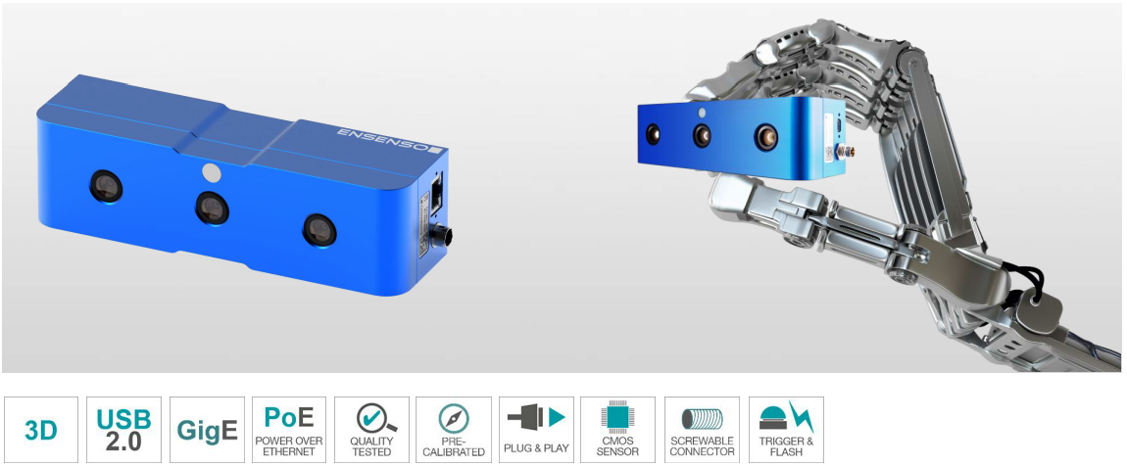
About us
- Established in 2016
- National Instrument alliance partner
- ADLINK Technology academic partner
- HOTECH Instrument alliance partner
- Provide technical consulting services for Signal Measurements, Instruments/ Machine Controls , Process Automation and hardware/ Software System Integration
- Major products : LabVIEW / DAQ / PXI systems / PICO Scope / IDS&3D Camera / Industrial PC
Notes:
近幾年來，我們除了有NI的經銷權之外， 我們也和國內幾個大廠也有經銷上的合作 因為我們深信，能夠提供多方面的服務，讓客戶有更多的選擇，是我們服務的使命
我們不是只有銷售。也要成為客戶的好幫手。顧問以及研究夥伴 主要有ADLINK工業電腦與IOT工業4.0量測物聯網元端，ROS機器人的開發 IDS工業用相機以及3D相機整合方案 英國PICOSCOPE的全世界第一台手持示波器的經銷 我們皆可透過LabVIEW，協助學校與研究單位或是公司來做整合上的開發

Slide 4
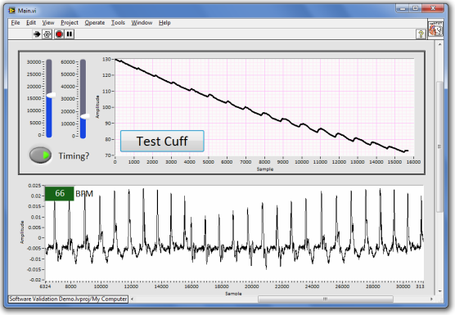
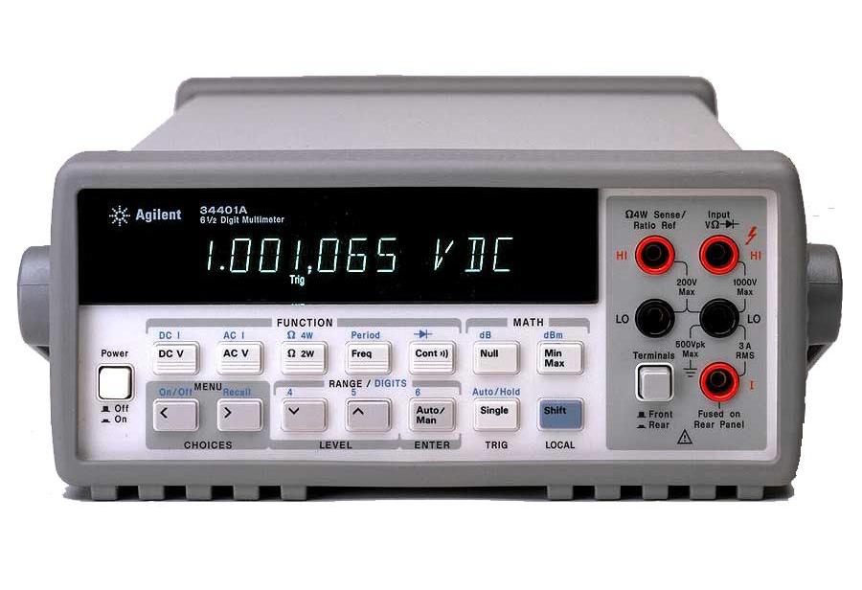
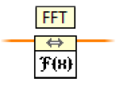
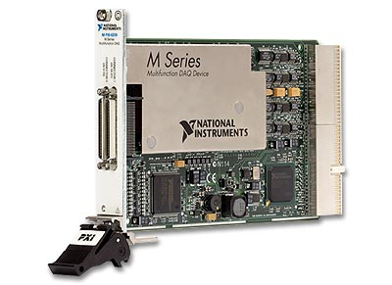
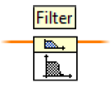
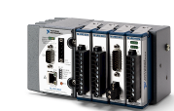
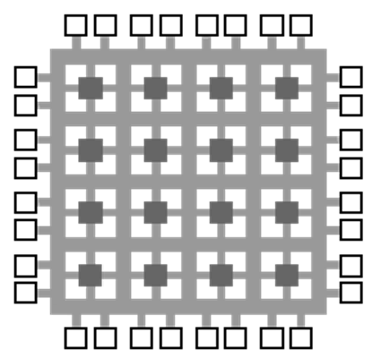
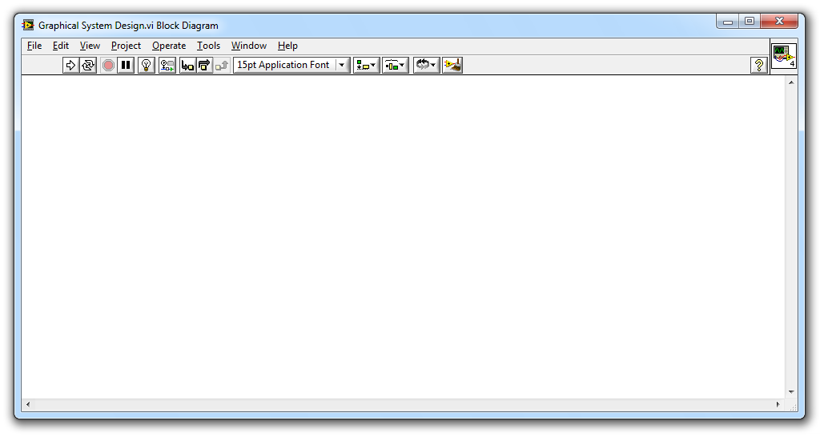
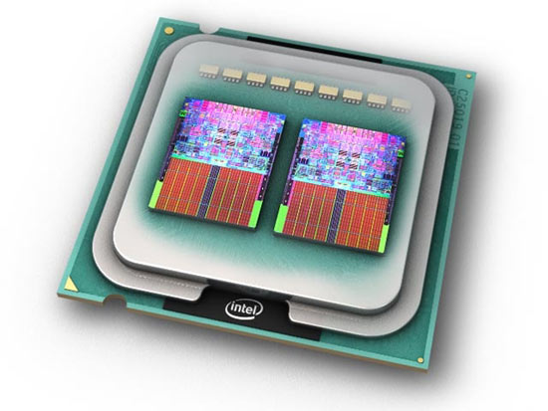
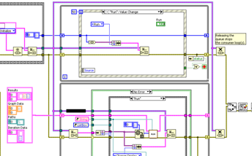
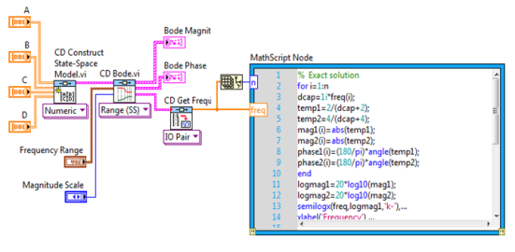
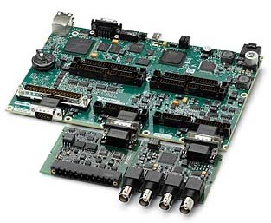
A Highly Productive Graphical Development Environment for Scientists and Engineers
Hardware APIs
Built-In Libraries
Custom User Interfaces
Deployment Targets
Technology Abstractions
Programming Approaches
G
.m
Notes:
Labview是甚麼呢?
Labview是一個針對科學家以及工程師的圖形化的開發環境
提供了 硬體的應用程式介面、內建函式庫、可編輯的使用者介面、佈署的硬體 像是資料擷取卡等等、labview將許多科技抽象畫 整合到電腦的平台上

Slide 5
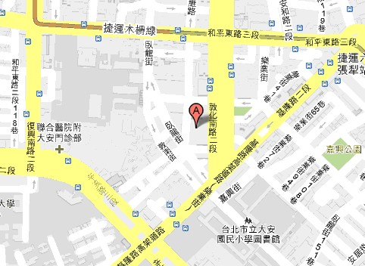
我們住在一個圖形化的世界
173 cm
48Kg
B型
牡羊座
33C,23,33
單身
喜愛看電影，旅遊
精通英文，廣東話，國語
喜歡籃球，棒球，羽毛球
最喜歡紫色
喜歡夏天和冬天
去過洛杉磯，香港，日本
喜歡吃甜甜圈，薯條，牛肉麵
喜歡喝牛奶，頻果汁
孝順父母
翔和科技企業有限公司
新北市三重區重新路
五段609巷8號7樓之二
vs

Slide 6
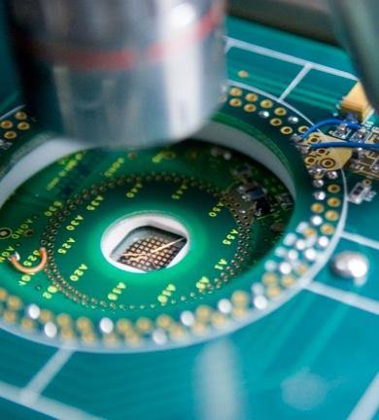
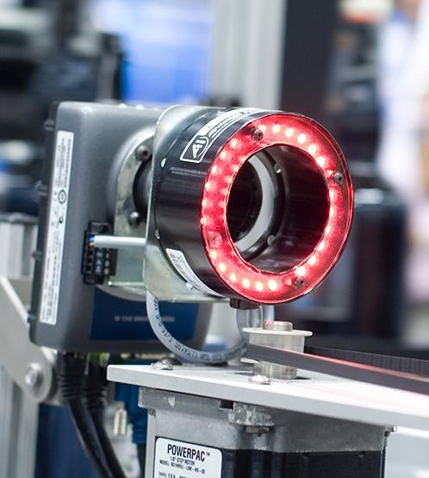
Our Mission
We equip engineers and scientists with the systems
that accelerate productivity, innovation, and discovery.
Notes:
我們的使命是提供工程師和科學家，更快的工具和系統。幫助他們加快工作效率，創新和發現。
重點就是加快工程師與研究員的開發時間。

Slide 7
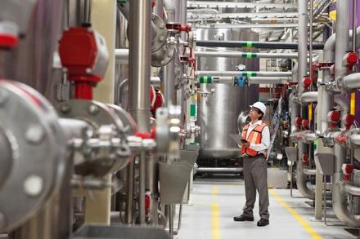
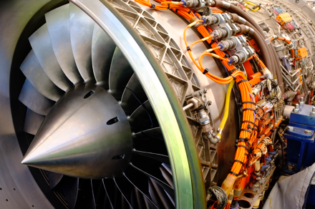
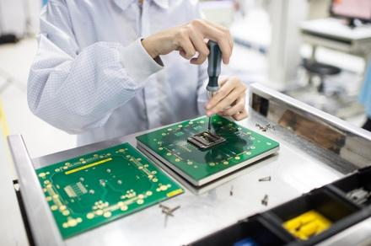
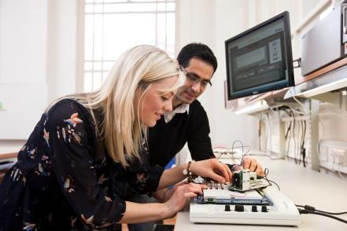
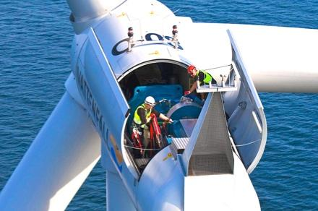
Our Customers
Industrial Machinery
Aerospace and Defense
Electronics and Semiconductor
Academic and Research
Wireless
Transportation and
Heavy Equipment
Automotive
Energy
Notes:
我們客戶以及淺在客戶包含，工業機械。航空與國防，電子業與半導體，學術與研究。無線傳輸，交通與重機械，自動化，能源產業, 我們與這些各行各業的工程師合作交流，使用LabVIEW 與各產牌的設備，並提供客戶獨特的定位監測，電源，無線量測解決方案，幫助客戶跨越多個產業，我們也利用這樣的趨勢獲取公司的營收。
由於我們長期在學術以及公家單位的耕耘，學生畢業之後到了業界，很榮幸的他們也會尋求我們的協助
我們也有一些合作於軟體開發，以及各種專案的協助，
甚至也提供在學學生的實習機會
所以我們深信在學術以及研究單位耕耘，除了可以幫助他們在學校的學習，甚至是未來就業的發展

Slide 8
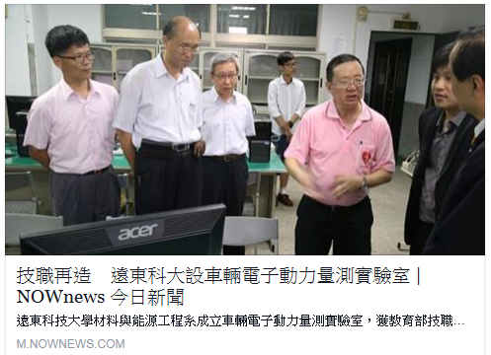
Notes:
我們在各大專院校成立許多教學實驗室，成大電機的5G通訊，
雲科大機械與自動化，高雄科大電子學量測實驗室，
在虎尾科大成立南台灣的LabVIEW證照考場，
去年底北科大物聯網量測實驗室，

Slide 9
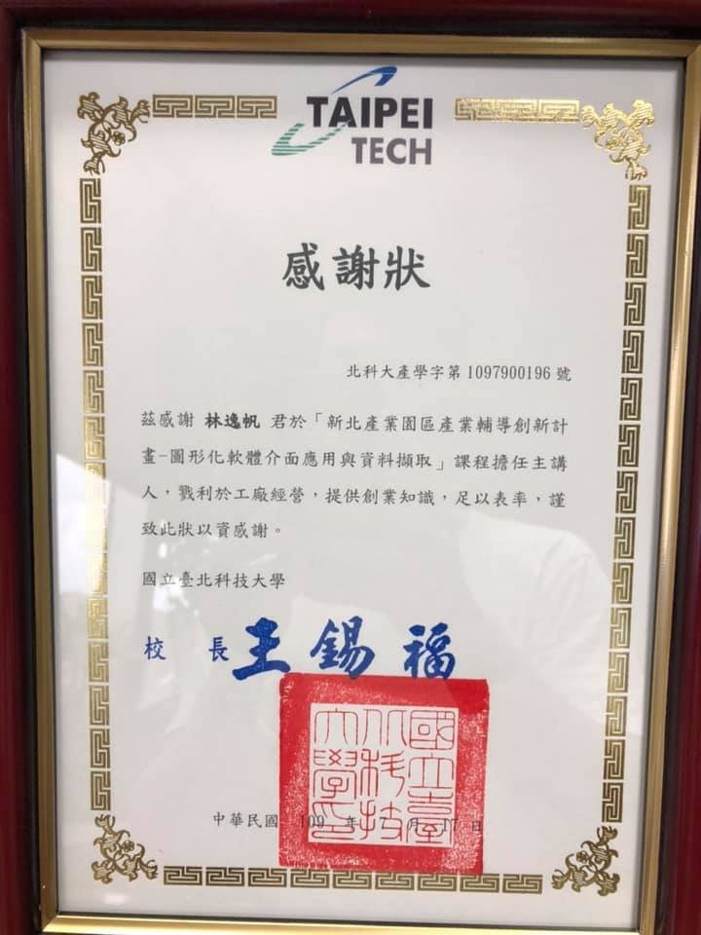
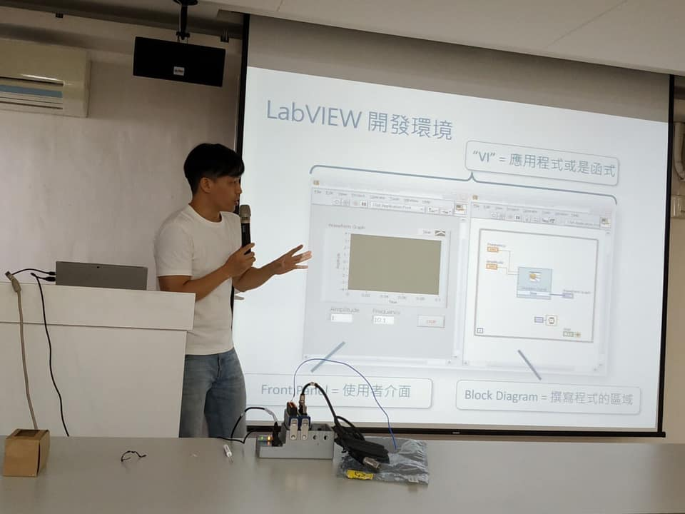
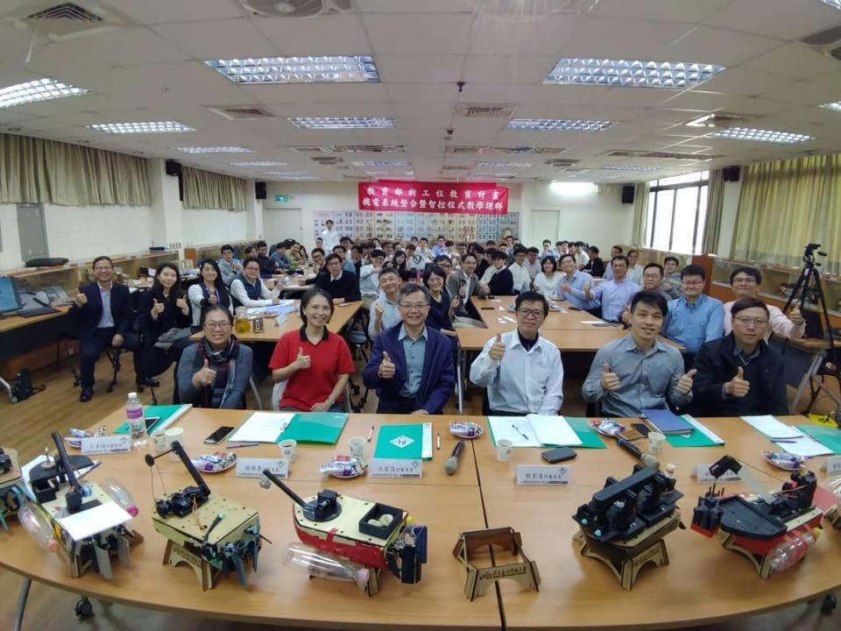
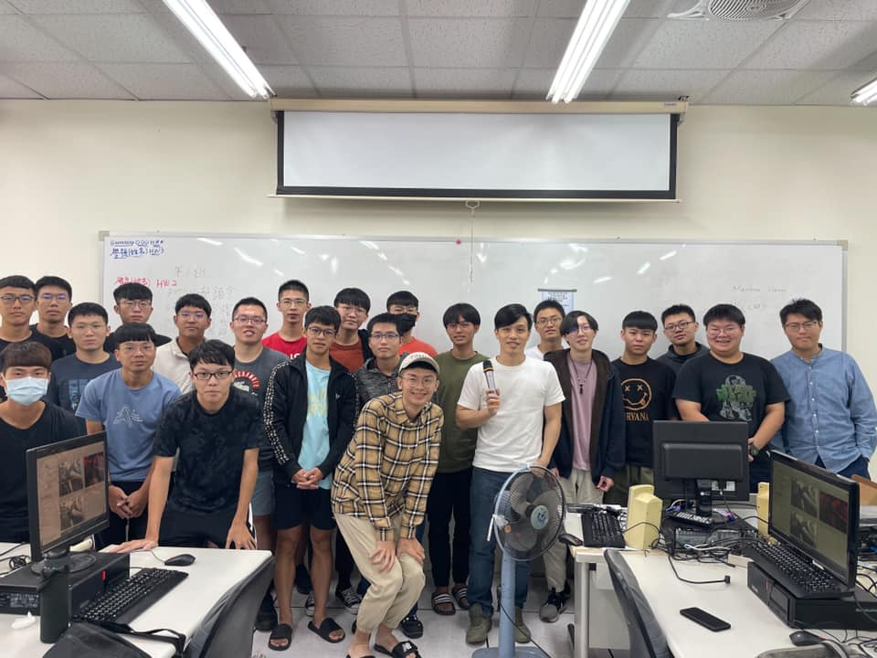

Slide 10
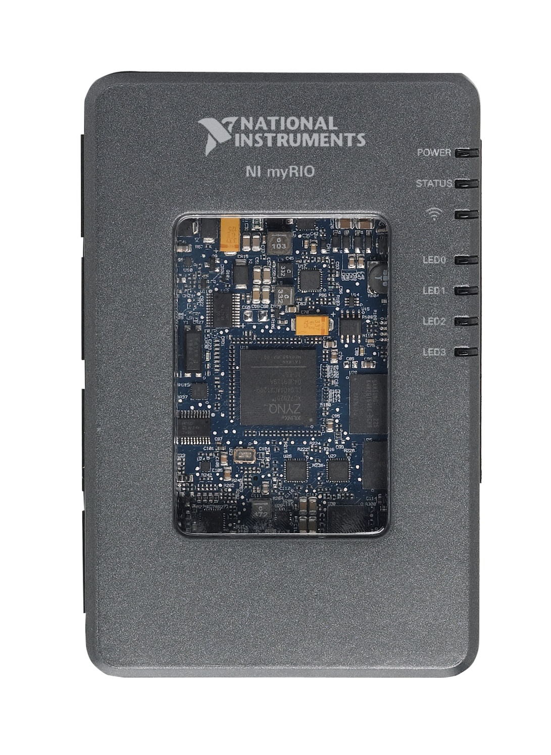
From Core Concepts to System Design
Controls
Mechatronics
Final Year Design
Embedded Systems
Robotics
Notes:
在中央大學物理系
我們投過NI產品LabVIEW和 myRIO來協助一些課程， 課程名稱：實驗物理一/實驗物理二，各上下兩學期， 這是物理系學生大一/大二必修課，學習基礎的物理相關實驗，專題實驗的研究方法及技術 有使用NI產品 myRIO或USB-6210/6211資料擷取卡量測與嵌入式的應用
合作的教授有羅夢凡/羅健榮/陳俞融/陳培亮/郭家銘/陳永富/溫偉源等幾位老師 除了我們提供技術支援之外，也協助了系上老師產品的採購與技術開發
我們也會在每學期針對這些產品給助教們教育訓練 我們也在校園定期舉辦LabVIEW的教育訓練，並且和原廠辦理LabVIEW證照的考試

Slide 11
Discussion / Feedback
Discussion / Feedback

